Slide 1
Algoritmos ‘Paralelos’ {
forbeginners.html
workshop.css
[Búsqueda & Ordenamiento]
Integrantes {
< Liván Herrera >
< Carlos Acosta >
< Esmirna Estrella >
}
}
Programming Language

Slide 2
Descripción ‘del Proyecto’;
forbeginners.html
workshop.css
Se debe de crear una aplicación donde se ejecuten los diferentes algoritmos de búsqueda que hemos estado investigando en el transcurso del ciclo para ordenar un arreglo único. Se deben ejecutar todos los algoritmos seleccionados al mismo tiempo y se debe calcular el tiempo que tomó cada algoritmo para resolver el problema y apuntar el que menor tiempo duró en realizar la tarea.
Este proyecto busca obtener soluciones óptimas para el procesamiento de múltiples operaciones utilizando los algoritmos de búsquedas. El propósito de este es que el usuario pueda ejecutar todos los algoritmos de búsquedas al mismo tiempo como también calcular el tiempo de ejecución de cada uno. Surge con la finalidad de sustituir los algoritmos que se ejecutan en una secuencia de pasos a un algoritmo que resuelva todas las operaciones en un solo paso y así obtener una solución más rápida y eficiente.
Programming Language

Slide 3
Objetivos ‘’ {
01
02
forbeginners.html
workshop.css
General
< Interactuar con los distintos tipos de algoritmos de búsquedas que se han explicado en el transcurso del cuatrimestre, observar su funcionamiento y su tiempo de reacción. A la vez que se intenta desarrollar maneras de ordenar arreglos desordenados de manera óptima y en el menor tiempo posible. >
Especificos
> Analizar cada uno de los algoritmos de búsqueda.
> Programar algoritmos de búsqueda y ordenamiento.
> Cronometrar el tiempo de ejecución.
> Realizar pruebas con los diferentes modelos.
> Identificar el algoritmo más rápido.
> Explicar el por qué el algoritmo más rápido fue el más rápido.
}
Programming Language

Slide 4
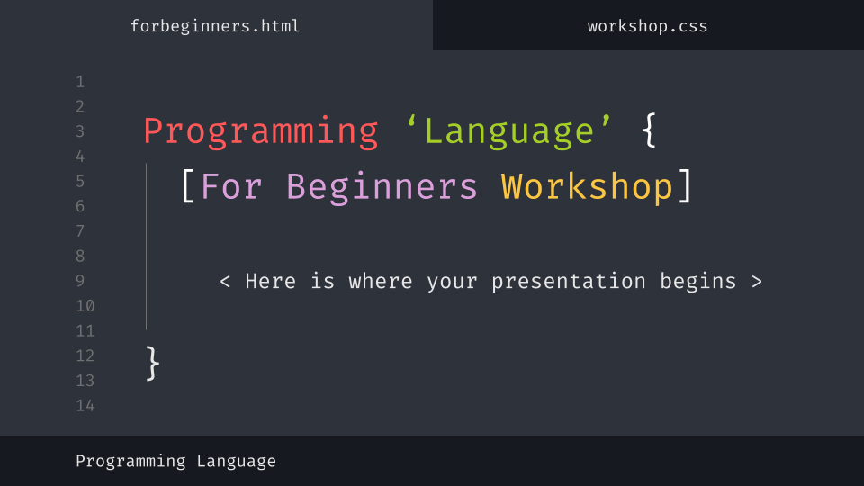
Algoritmos Paralelos {
forbeginners.html
workshop.css
Se refiere a un algoritmo que puede ser ejecutado por distintas unidades de procesamiento en un mismo instante de tiempo, para al final unir todas las partes y obtener el resultado correcto.
}
Programming Language

Slide 5
Etapas de ‘los algoritmos paralelos’ {
forbeginners.html
workshop.css
Partición
Comunicación
Agrupamiento
Asignación
}
Programming Language

Slide 6
Técnicas Algorítmicas Paralelas; {
forbeginners.html
workshop.css
Técnica
List Ranking
Contracción de
Arboles
Técnica
De Euler
Aleatorización
Alg. divide
Y vencerás
Técnica de Puntero Paralelo
}
Programming Language

Slide 7
Modelos de Algoritmos Paralelos; {
forbeginners.html
workshop.css
Data
Parallel
Maestro
Esclavo
Gráfico de
Tareas
Canalización
Grupo de
Trabajo
Hibridos
}
Programming Language

Slide 8
Algoritmos { Búsqueda; Ordenamiento;
forbeginners.html
workshop.css
}
Programming Language

Slide 9
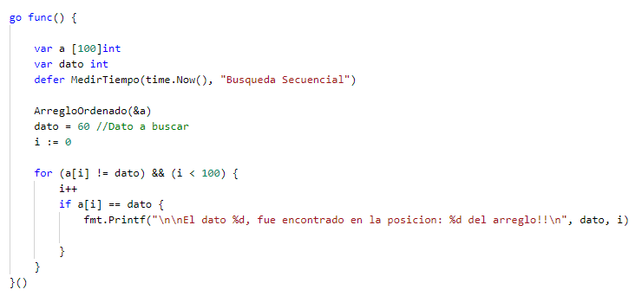
01 Búsqueda Secuencial; {
forbeginners.html
workshop.css
‘Consiste en tomar algún dato clave que identifica al elemento que se está buscando y hace un recorrido por todo el arreglo, para luego comparar el dato de referencia con el dato que tiene cada posición. Es más simple, menos eficiente y que menos precondiciones requiere: no requiere conocimientos sobre el conjunto de búsqueda ni acceso aleatorio.’
}
Programming Language

Slide 10
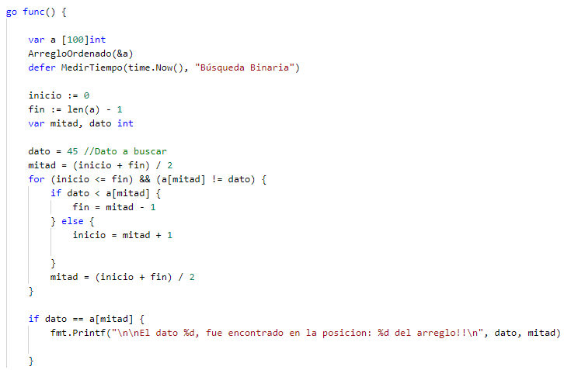
02 Búsqueda Binaria; {
forbeginners.html
workshop.css
‘Este método se conoce por ser más eficiente que la búsqueda secuencial, pero este sólo puede ser aplicado sobre vectores o listas de datos ordenados. Aquí no se hace un recorrido de principio a fin, lo que se hace es delimitar progresivamente el espacio de búsqueda hasta que llegue al elemento buscado.’
}
Programming Language

Slide 11
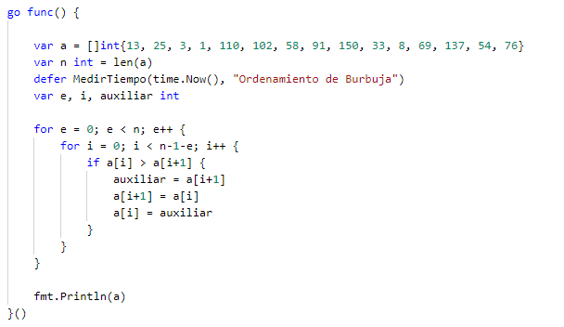
03 Ordenamiento de Burbuja; {
forbeginners.html
workshop.css
‘Este es un algoritmo que nos permite ordenar vectores o matrices. Se basa en recorrer el array un cierto número de veces, comparando pares de valores que ocupan posiciones adyacentes (0-1,1-2, ...). Si ambos datos no están ordenados, se intercambian. Esta operación se repite n-1 veces’
}
Programming Language

Slide 12
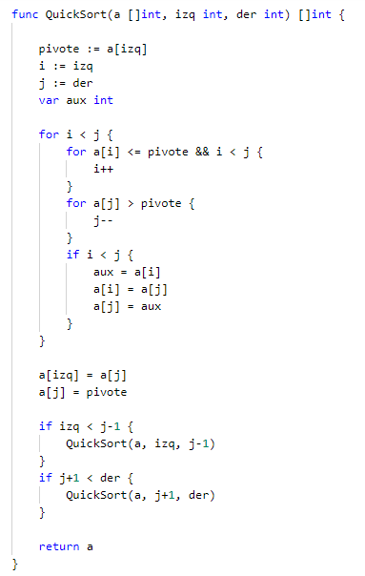
04 Quick Sort; {
forbeginners.html
workshop.css
‘Es un algoritmo ordenado muy eficiente y es un poco más complejo que el de ordenamiento de burbuja y el método de inserción. Una de las desventajas de este algoritmo es que su codificación es compleja y debemos hacer uso de la recursividad.’
}
Programming Language

Slide 13
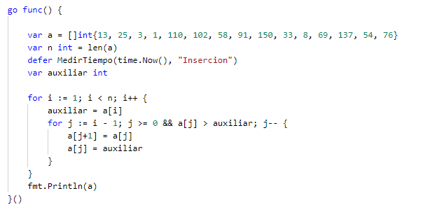
05 Inserción; {
forbeginners.html
workshop.css
‘Es un algoritmo de ordenación de matrices. Este funciona recorriendo cada elemento del array y para cada uno de esos elementos se comprueba si esta ordenado o no. Para saber si el elemento se encuentra ordenado tiene que cumplirse que un elemento a sea menor o igual que el elemento siguiente.’
}
Programming Language

Slide 14

Resultados{ Tiempo de cada Algoritmo
}

Slide 15
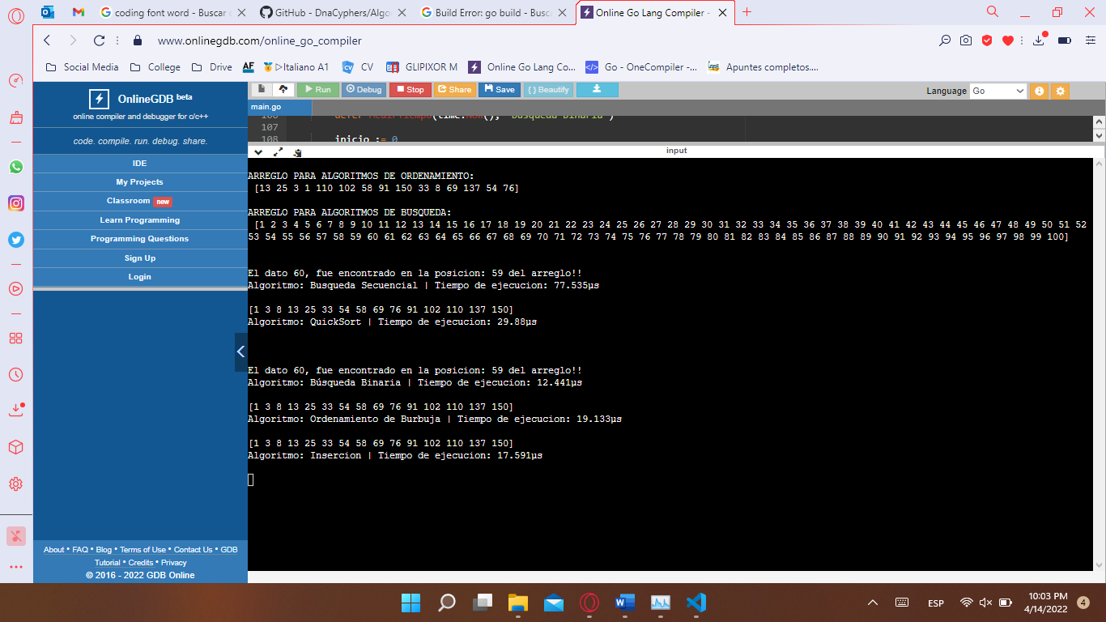
forbeginners.html
workshop.css
Algoritmos de Búsqueda
> Búsqueda Secuencial: 77.535 µs
> Búsqueda Binaria: 12.441 µs (El más rápido)
Algoritmos de Ordenamiento
> Ordenamiento de Burbuja: 19.133 µs
> QuickSort: 29.88 µs
> Inserción: 17.591 µs (El más rápido)
Programming Language

Slide 16
Conclusión {
forbeginners.html
workshop.css
< En esta prueba de algoritmos paralelos, dando uso de algoritmos tanto de ordenamiento como de búsqueda, nos dimos cuenta una buena selección de pivotes para los algoritmos de ordenamientos y búsqueda (los que lo utilicen), pueden hacer la diferencia a la hora de optimizar estos algoritmos para sacarle mayor provecho a los mismos. A diferencia que, si no tomamos en cuenta esta selección de pivotes, se da el caso de que algoritmos como quicksort o búsqueda binaria, van a resultar menos eficiente que los algoritmos tradicionales como ordenamiento de burbuja o búsqueda secuencial. >
}
Programming Language

